Slide 2
04 jQuery Mobile(二)
人機互動控制
jQuery Mobile 能很快建置完善的行動裝置使用者介面，只要再加入JavaScript 程式即可讓使用者與網頁進行互動。
本章將進一步說明以靜態與動態的方式建立 ListView 資料、Google Map 地圖結合、localStorage 的使用與利用 SQL 語法存取儲存在本機 Web SQL Database的資料庫。

Slide 3
4.1 行動裝置網頁
4.1.1 打造第一個行動裝置網頁
第一個行動裝置網頁的範例是「文淵閣工作室」網頁，整個介面只有一個 <index.html> 檔，其中包含了三個頁面。
首先看看範例執行結果：
首頁：首頁呈現 「文淵閣工作室」的 Logo 圖示，頁尾列放置三個以巡覽列製作的按鈕，按下 關於 鈕會以對話方塊視窗開啟 關於 的頁面。
站外超連結：按下 文淵閣、討論區 兩個按鈕分別超連結至對應的網頁。

Slide 4
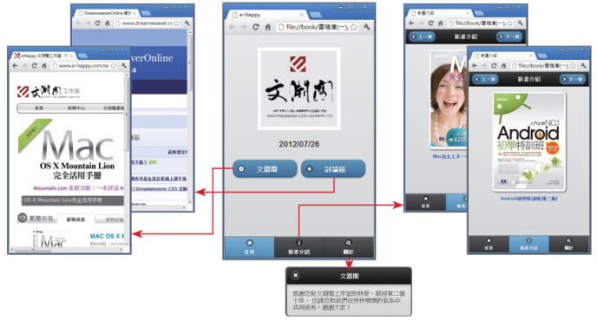
首先看看範例執行結果： (續)
新書介紹：按下 新書介紹，會超連結至 新書介紹 的頁面，並顯示書籍的資料包括圖片和名稱。按下 上一筆、下一筆 可以顯示不同的書籍資資料。

Slide 5
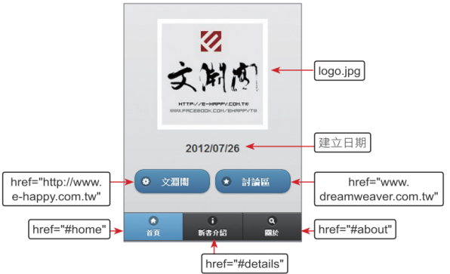
4.1.2 網頁介面設計
在這個範例的 <index.html > 檔案中共包含 home、details 和 about 三個頁面，其中home、details 兩個頁面的頁尾列放置一個固定在底部的巡覽列，about 頁面則用以顯示文字訊息對話方塊視窗
home 頁面設計

Slide 6
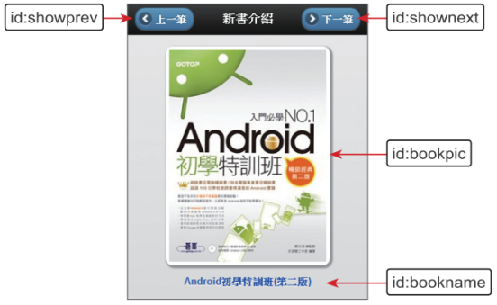
details 頁面設計
details 頁面用以顯示書籍的資料包括圖片和書籍名稱，同時在標題列佈置 上一筆、下一筆 兩個按鈕。程式碼如下：

Slide 7
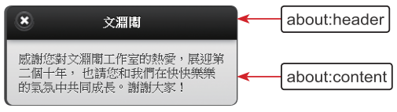
about 頁面設計

Slide 8
4.1.3 加入JavaScript 程式碼和樣式
定義CSS 類別樣式
在 <style> 中定義了三個 CSS 樣式。logo 是顯示網站的logo 圖形，寬度200 pixels，上、下邊界為 0，左右邊界自動調整。
bookcover 定義顯示書籍圖片的格式，寬度210 pixels，上、下邊界為 0，左右邊界自動調整，加上具有圓角邊線和陰影的邊框。
#details #bookname 則定義顯示書籍名稱的格式為藍色粗體、置中顯示，文字大小為13 pixels。

Slide 9
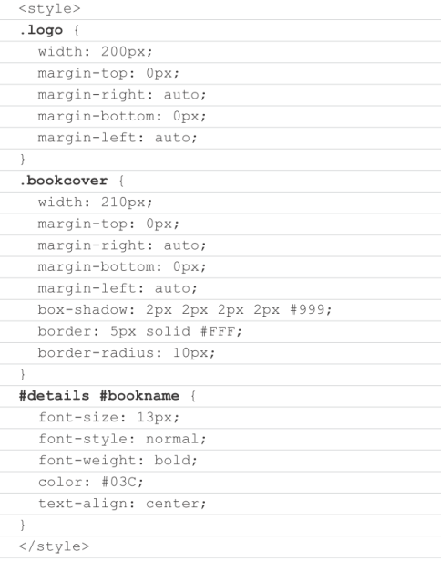

Slide 10
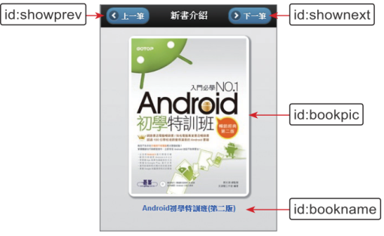
加入 JavaScript 程式碼
在details 頁面中，因為加入了 上一筆、下一筆 的按鈕，希望可以顯示不同的書籍資料，因此必須加入處理的程式碼。

Slide 11
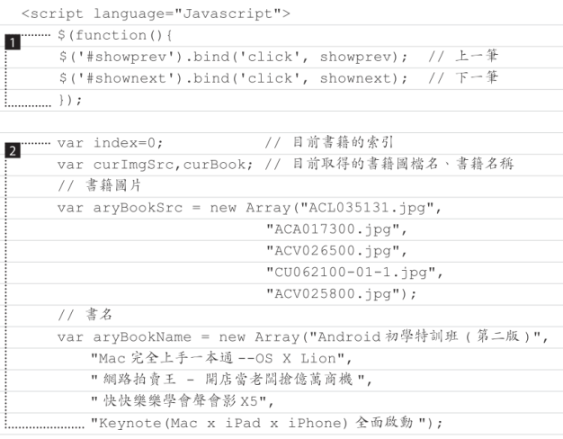
加入 JavaScript 程式碼 (續)
將JavaScript 程式碼加入<script language="Javascript"> 標籤中。

Slide 12
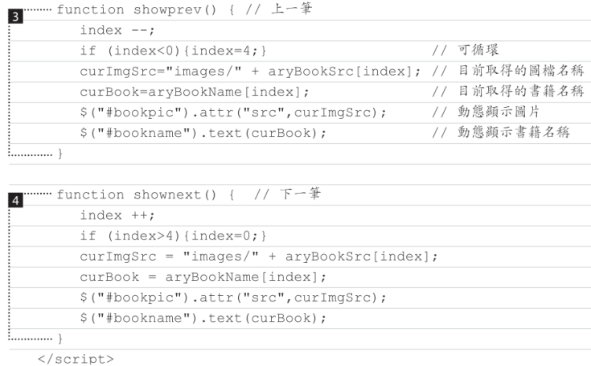
加入 JavaScript 程式碼 (續)
將JavaScript 程式碼加入<script language=“Javascript”> 標籤中(續)

Slide 13
4.2 Google Map 地圖應用程式
4.2.1 Google Map 景點地圖
接下來的範例將會結合景點資料與 Google Map 地圖，使用者只要在列表上按下景點名稱，畫面即會以Google Map 顯示該景點的地圖。這個範例也是只有一個 <index.html> 檔，其中包含兩個頁面。
先看看範例執行結果：
  首頁：首頁以ListView 顯示各個景點，同時在頁尾列放置二個以巡覽列所製作的按鈕，按下 地圖 按鈕會以預設的「台北101 」為中心點顯示地圖。
  顯示景點地圖：在ListView 選擇景點後即會顯示該景點的 Google Map 地圖。

Slide 14
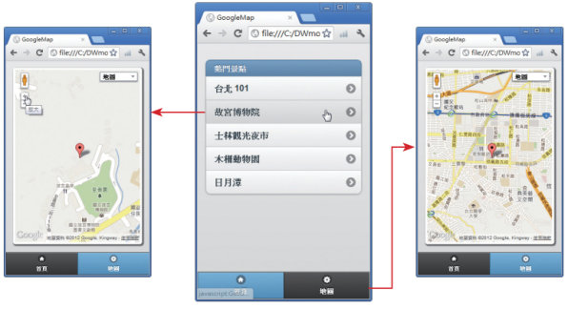

Slide 15
4.2.2 準備工作：載入 Google Map 地圖
載入 Google Map 的步驟
在網頁的原始檔在<meta> 標籤中使用參數viewport 來定義 GoogeMap 的顯示方式。例如全螢幕、大小比例、可以調整地圖大小。
載入 GoogeMap 的 API。
「http://maps.google.com/maps/api/js」是Google API 的 JavaScript 檔，必須以<script> 標籤來載入，參數sensor 表示是否使用感測器來判斷目前的位置，ture 表示使用感測器。

Slide 16
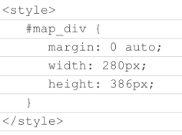
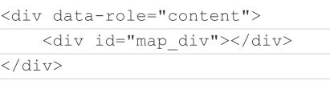
載入 Google Map 的步驟(續)
定義地圖顯示區域的 CSS 樣式。例如：大小為280*386 pixels、上下邊界為 0、左右置中。
在網頁頁面中加入顯示地圖的<div> 區塊。例如：建立 map_div 區塊。

Slide 17
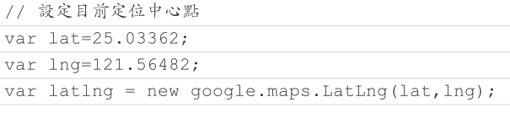
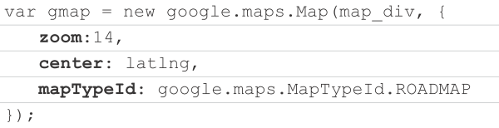
載入 Google Map 的步驟(續)
以 document.getElementById() 取得顯示地圖的 div。
以 google.maps.LatLng() 函式設定Google Map 顯示的中心點。
在顯示地圖的<div> 上， 以 google.maps.Map() 建立地圖。

Slide 18
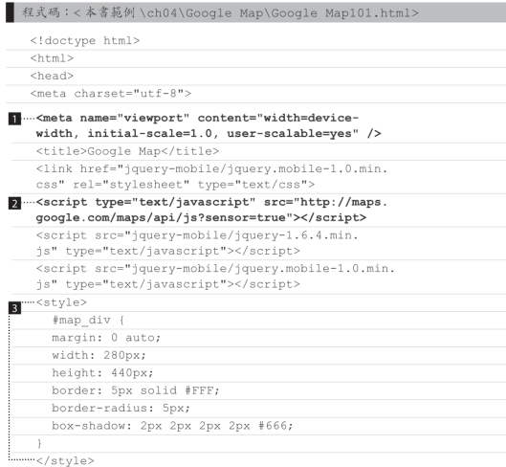
引導範例
我們將以 「台北101 」 為中心點顯示 Google Map 地圖，並可以放大和縮小。

Slide 19
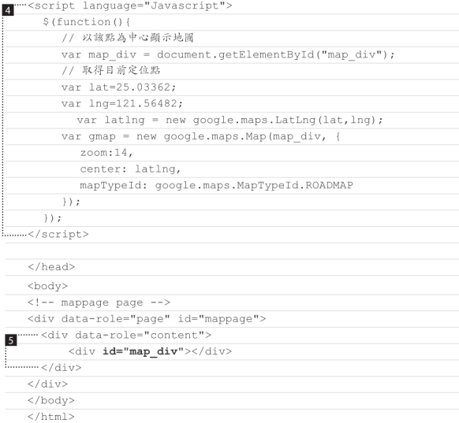
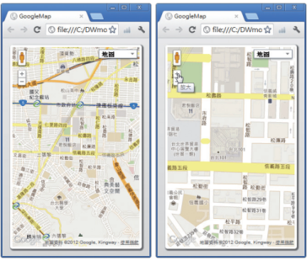
引導範例(續)

Slide 20
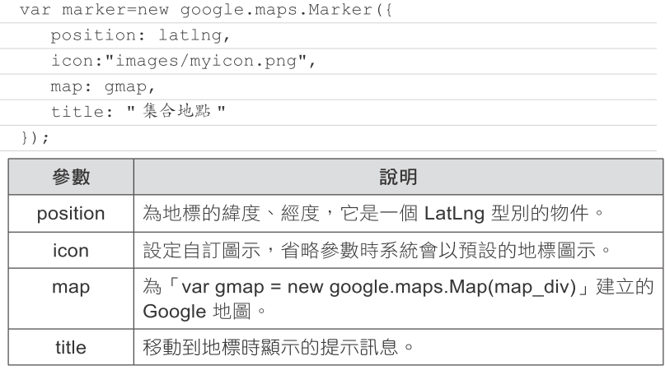
4.2.3 建立地標及地標事件
使用google.maps.Marker 建立地標物件。

Slide 21
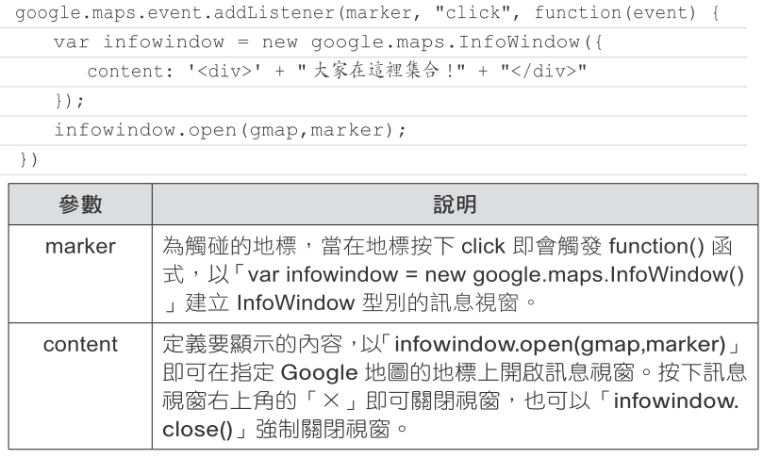
以 google.maps.event.addListener 建立觸碰地標的事件。

Slide 22
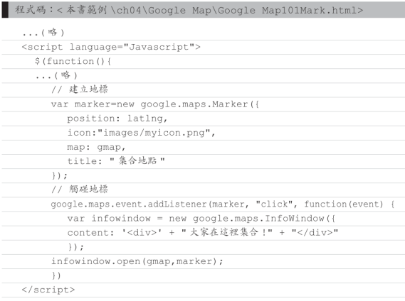
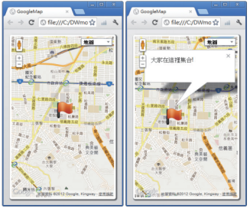
引導範例
我們將以 「台北101 」 為中心點顯示Google Map 並以自訂圖示建立地標，最後設定選按後的事件。在這個範例中載入 Google Map 地圖的方式與前一個範例相同，以下的程式碼要加在網頁的 DOM 結構載入完成後執行的 $(function(){ }) 中。

Slide 23
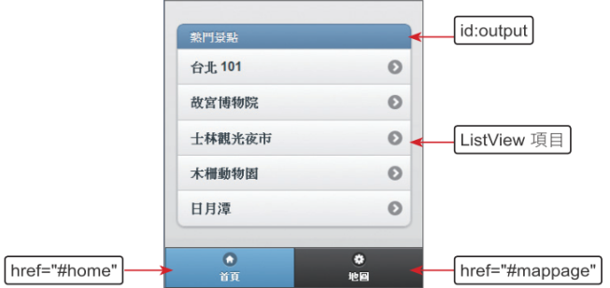
4.2.4 Google Map 景點地圖：網頁介面設計
home 頁面設計

Slide 24
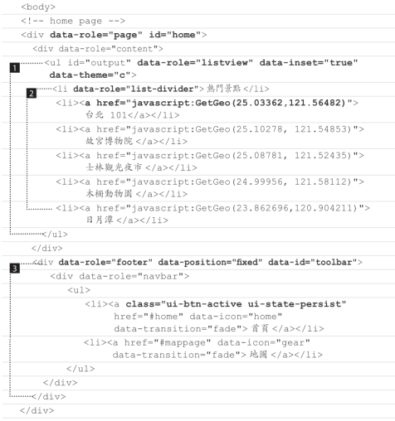
home 頁面設計(續)
預設會顯示 home 頁面，程式碼如下：

Slide 25
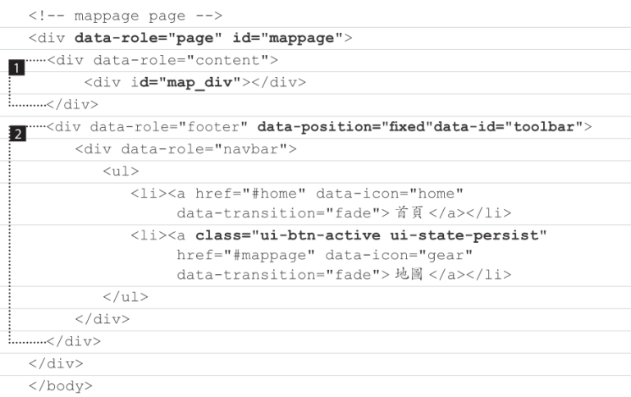
mappage 頁面設計

Slide 26
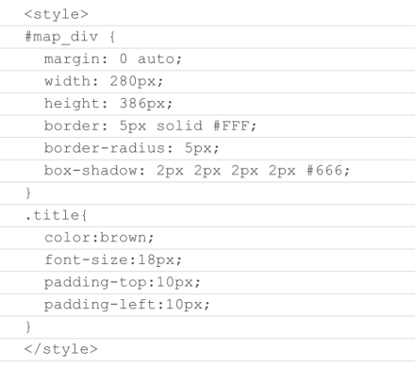
4.2.5 加入JavaScript 程式碼和樣式
定義CSS 類別樣式
在 <style> 中定義了兩個樣式，map_div 是顯示Google Map 地圖的區域，寬度280 pixels，高度為 386 pixels，上下邊界為 0，左右置中。而 .title 則定義觸發地標時顯示文字的格式為棕色、文字大小為18 pixels。

Slide 27
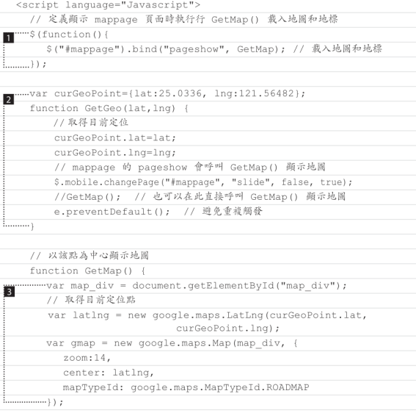
加入 JavaScript 程式碼

Slide 28
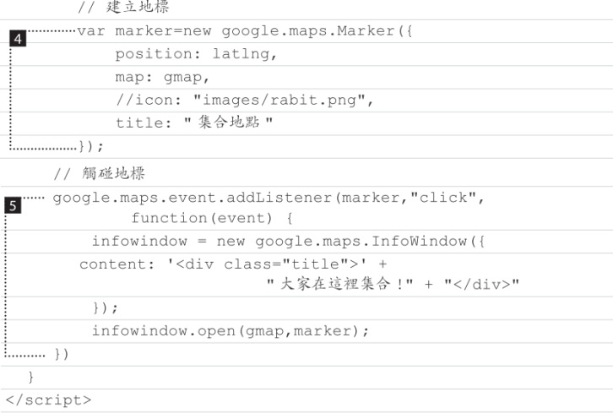
加入 JavaScript 程式碼(續)

Slide 29
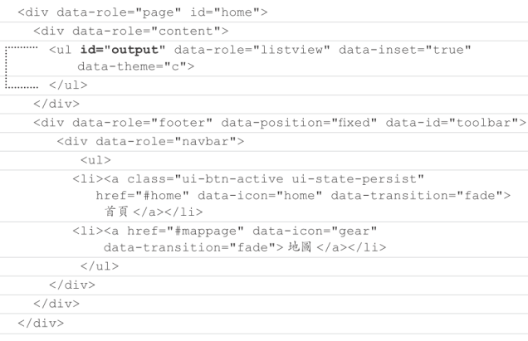
4.3 動態建立 ListView 資料
4.3.1 動態建立資料：網頁介面設計
home 頁面介面元件的架構程式如下，最主要的不同是ListView 命名為output，其中並未加入任何的<li> 項目。

Slide 30
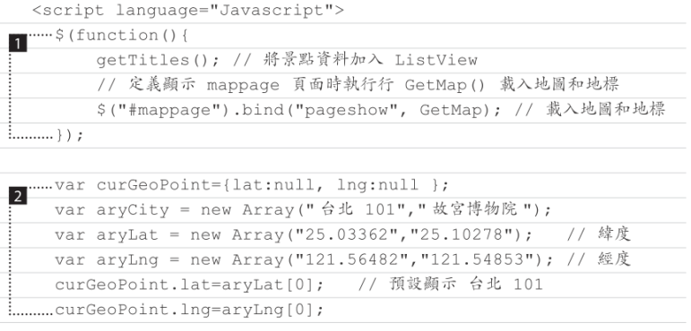
4.3.2 加入JavaScript 程式碼和樣式

Slide 31
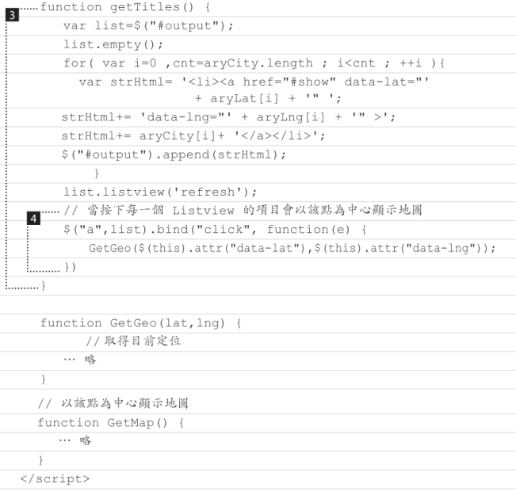
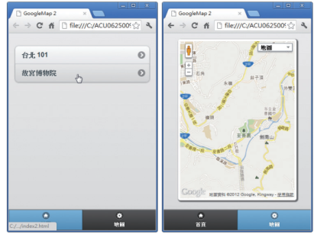

Slide 32
4.4 localStorage 本機儲存區
HTML5 允許在 Client 端中儲存資料，其中一個解決方式叫 localStorage，比較過去的 Cookie 來看，localStorage 可以以更安全的方式儲存更多的容量 ( 最大 5MB)。要注意的是：localStorage 無法跨網域使用，但是它的資料不會隨著瀏覽器關閉而消失，除非執行程式的清空指令，否則資料會一直存在不會消失。
認識 localStorage
localStorage 是以 key, value 方式宣告資料的內容，其中 key 代表識別名稱， value 為資料內容。在程式中可以使用 setitem() 儲存資料，語法如下：

Slide 33

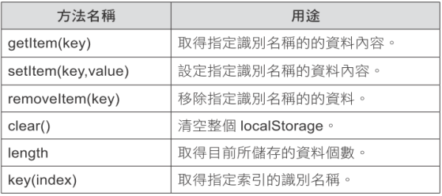
認識 localStorage (續)
在程式中可以使用key 來指定名稱並以getitem() 取得資料，語法如下
例如：以setitem() 儲存 one，內容為First，並以getitem() 取得其內容
localStorage 提供下列幾種方法：

Slide 34
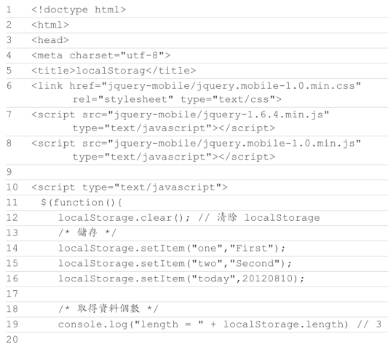
引導範例
我們將以localStorage 建立one、two 和today 三筆資料後，再將第一筆資料 one 移除，然後以 Console 指令和 <div> 區塊觀察執行結果。

Slide 35
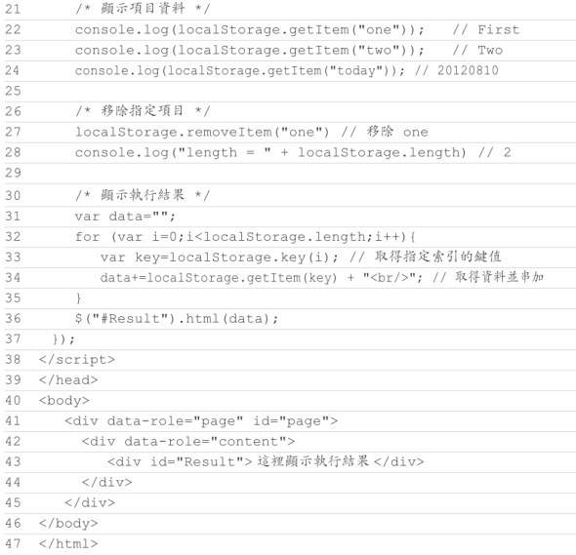
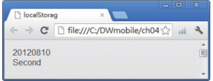
引導範例 (續)

Slide 36
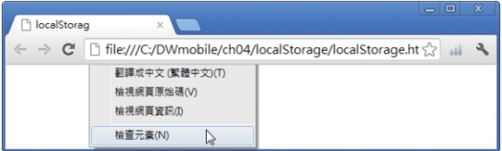
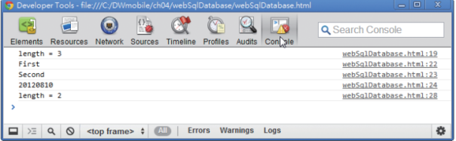
使用 Google Chrome Developer Tools
Google Chrome 瀏覽器提供完善的工具視窗 Developer Tools， 我們以這個範例來示範如何觀察 console.log 指令輸出的結果。請在執行的網頁中按滑鼠右鍵，選擇 檢查元素(N) 開啟 Developer Tools 視窗
在 Developer Tools 視窗，按 Console 可以觀察Console 指令的輸出結果。

Slide 37
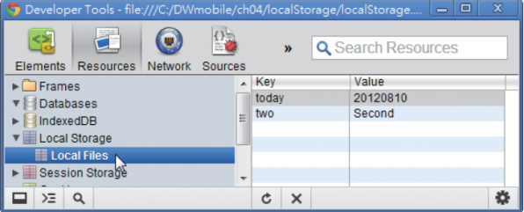
使用 Google Chrome Developer Tools (續)
按 Resource \ Local Storage \ Local Files 可以觀察localStorage 建立的清單。

Slide 38
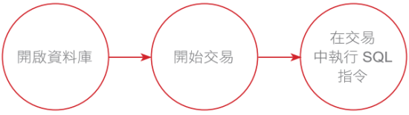
4.5 Web SQL Database
localStorage 對於簡單的資料儲存還能勝任，但是對大量的結構化數據進行處理時，它就力有不及了，而這正是 HTML5 的 Web SQL Database 的應用所在。
要以 Web SQL Database 存取本機資料庫必須依據下列步驟：
4.5.1 Web SQL Database 執行步驟

Slide 39
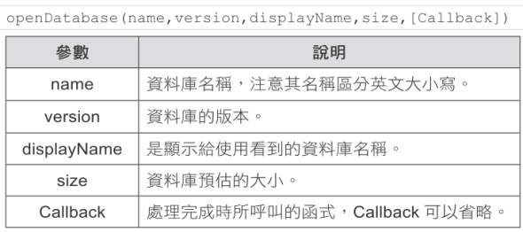
開啟資料庫
可以使用全域函數 openDatabase() 建立資料庫，語法為：
例如：建立 「myDb」資料庫，版本 「1.0」，顯示的名稱為 「my First Db」, 資料庫大小 「2 M」。

Slide 40
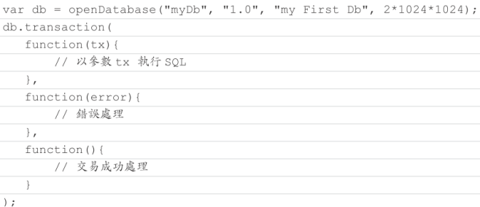
開始交易
Web SQL Database 必須將所有的 SQL 指令放置在交易中執行，您可以使用 Database 物件的 transaction() 函式執行交易。語法：
參數Callback 用以指定交易內的處理， errorCallback 是當交易發生錯誤時的處理，如果交易成功則會執行sucessCallback。其中除了第一個參數Callback，其餘的兩個參數都可以省略。
例如：以Database 物件 db 開始交易。

Slide 41
在交易中執行SQL
在交易中執行executeSql() 函式，即可以SQL 指令進行資料庫的操作語法：

Slide 42
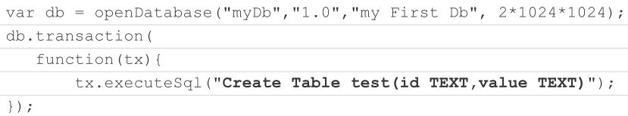
4.5.2 資料表的建立、新增、修改、刪除和查詢
建立資料表
例如： 在myDb 資料庫中，建立包含id、value 兩個欄位的test 資料表。

Slide 43
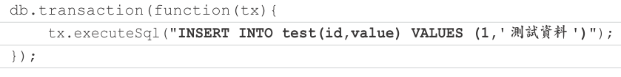
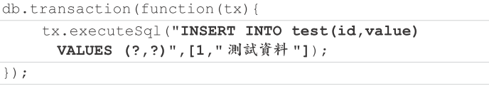
新增資料
例如： 在test 資料表中新增一筆資料，並設定id=1、value=" 測試資料"。
如果我們在 SQL 語法中使用「? 」來代表欄位或值等內容，必須在第二個陣列參數中定義對應的值。以本範例來說，在 SQL 語法中改用「?」來代表欄位的值，其程式如下：

Slide 44

修改資料
例如： 修改test 資料表中，id=1 的資料，將 value 欄位內容修改為「已更新」。
也可以使用兩個參數的語法：

Slide 45
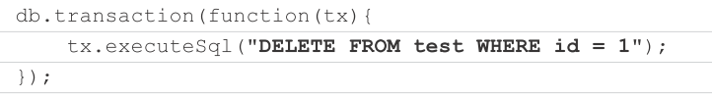
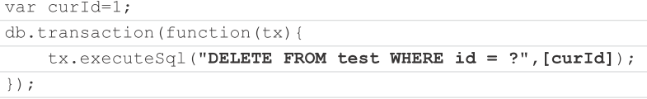
刪除資料
例如： 刪除test 資料表中，id=1 的資料。
使用兩個參數的語法，可以動態刪除指定編號的資料，例如設定curId=1 就可以刪除指定id 的資料。

Slide 46

刪除資料表
例如： 刪除test 資料表，執行後整個資料表將被刪除 。

Slide 47
查詢資料
資料查詢是資料庫最常使用的功能， 通常會以第 3 個參數 Callback 函式處理查詢成功的結果。在 Callback 函式中包含tx、result 兩個參數，參數 result 即是查詢成功的結果。
取得 result 結果後，有幾個動作是經常使用的：
  result.rows.length ：計算資料總筆數。
  result.rows.item(i). 欄位名稱：取得索引第 i 筆的指定欄位名稱的資料。
  例如我們可以使用 result.rows.item(i).value 取得欄位名稱為value 的第i 筆資料。

Slide 48
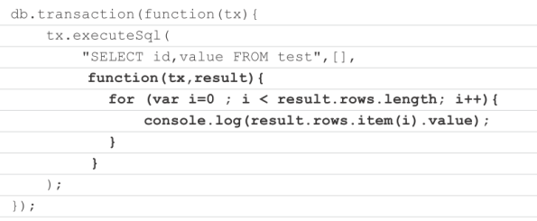
查詢資料 (續)
例如： 查詢test 資料表中 id、value 欄位的所有資料。

Slide 49
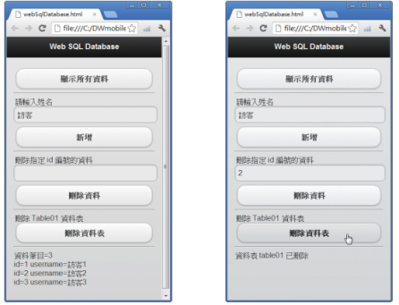
4.5.3 打造Web SQL Data 簡易資料管理器
網頁上建立 顯示所有資料、新增、 刪除資料 和 刪除資料表 四個按鈕。 預設會開啟 myDb 資料庫並建立table01 資料表，同時在 table01 資料表建立 3 筆的測試資料並顯示在最下方的 Result 區塊中。

Slide 50
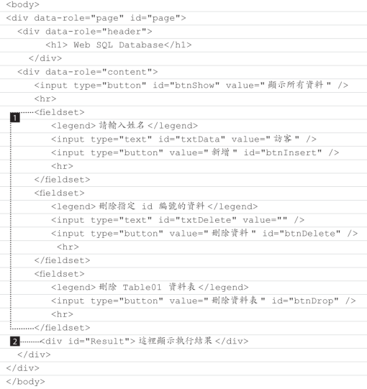
網頁介面設計
網頁介面元件的架構如下：

Slide 51
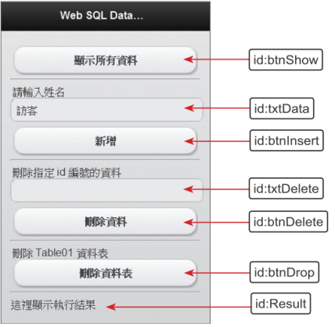
加入 JavaScript 程式碼
這個範例的page 頁面中，加入了 顯示所有資料、 新增、 刪除資料 和 刪除資料表 四個按鈕，可以執行資料庫的操作，因此必須加入處理的程式碼。

Slide 52
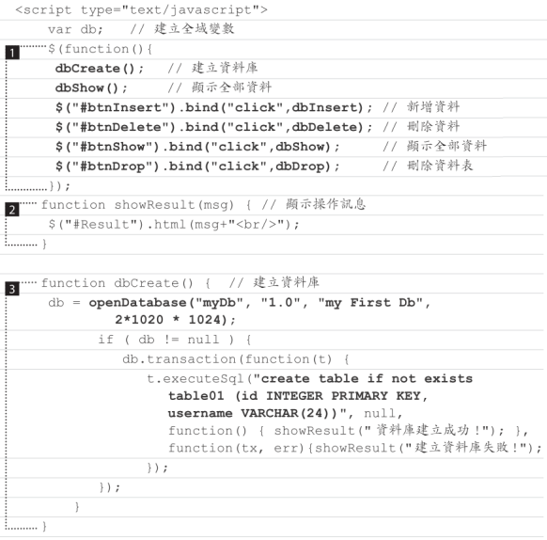
加入 JavaScript 程式碼(續)

Slide 53

加入 JavaScript 程式碼(續)

Slide 54

加入 JavaScript 程式碼(續)

Slide 55

瀏覽執行結果
請利用瀏覽器開啟完成檔進行測試，輸入姓名後按 新增 鈕加入幾筆資料；輸入要刪除的 id 編號後按 刪除資料 鈕，即可刪除指定資料。

Slide 56

瀏覽執行結果 (續)
按 刪除資料表 鈕即可一次刪除整個資料表。

Slide 57

瀏覽執行結果 (續)
建議您可以使用 Google Chorme 的 Developer Tools 視窗來檢視資料內容，請按 Resource \ Databases \ myDb \ table01 觀察建立的資料。

